Slide 1
Всеукраїнський інтерактивний конкурс «МАН-Юніор-Дослідник»
Номінація «Технік»
Комунальний заклад “Харківська обласна МАН Харківської обласної ради Харківської
області”
Програмно-апаратний комплекс для передачі текстових повідомлень за технологією LI-FI
Татарінов Андрій Максимович - Комунальний заклад «Харківський ліцей № 47 Харківської міської ради», 7 клас.
Науковий керівник: Лавров Володимир Дмитрович - керівник гуртка Комунального закладу «Харківська обласна Мала академія наук Харківської обласної ради».

Slide 2
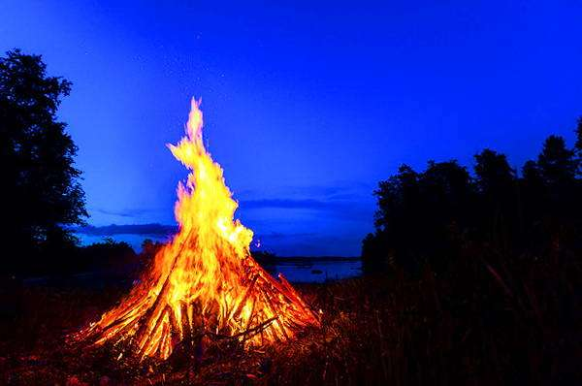
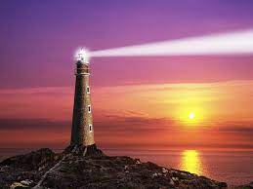
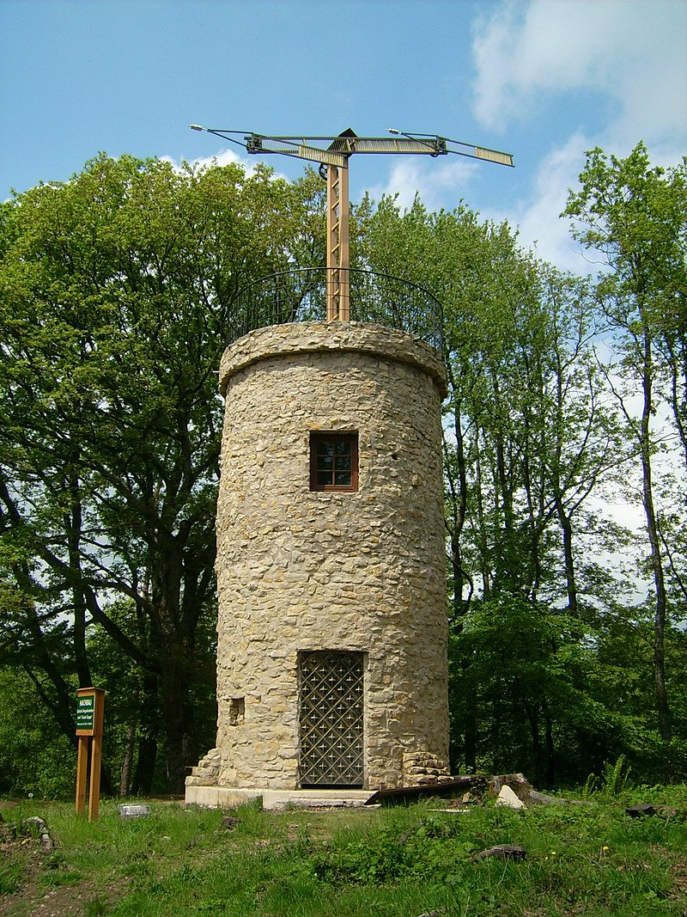
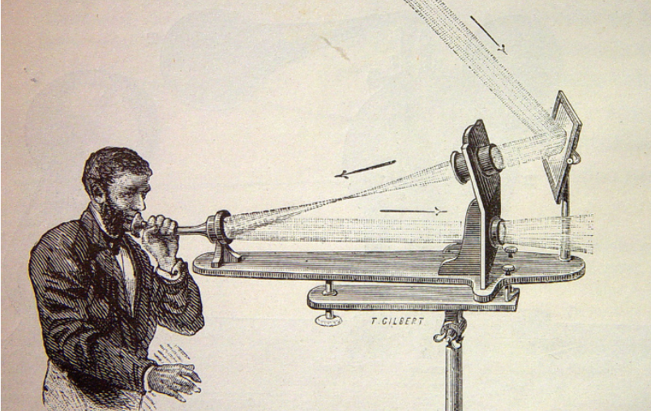
Маяк[4]
Фотофон прообраз сучасного телефону[4]
Сигнальные вогнище[4]
Оптичний телеграф[4]

Slide 3
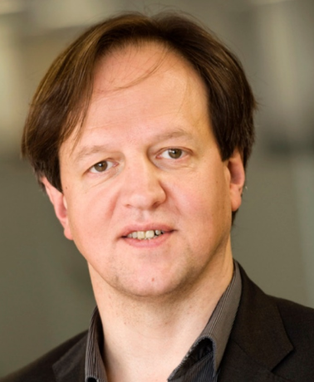
Хто винайшов LI-FI?
Засновник сучасної технології Li-Fi професор Единбурзького
університету (Великобританія), почесний професор університету Jacob’s
University міста Бремен (Німеччина) доктор технічних наук Харальд Хаас[1]

Slide 4
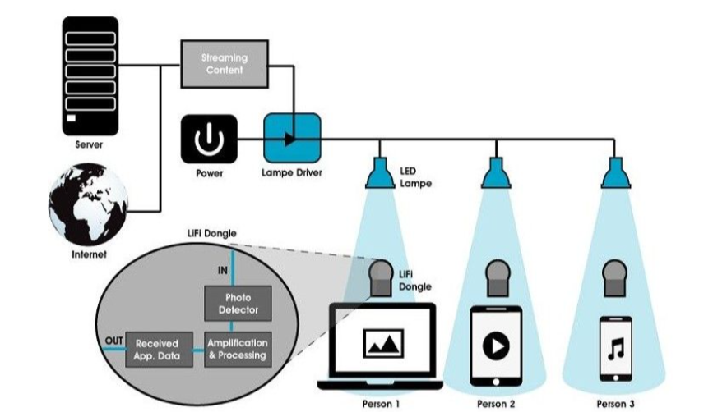
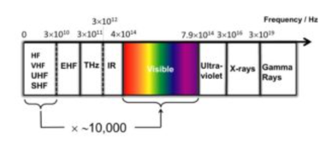
Що таке LI-FI?
LI-FI – бездротова система зв’язку в якій світло світлодіодів використовується як
несуча сигналу замість звичних радіочастот[2].

Slide 5
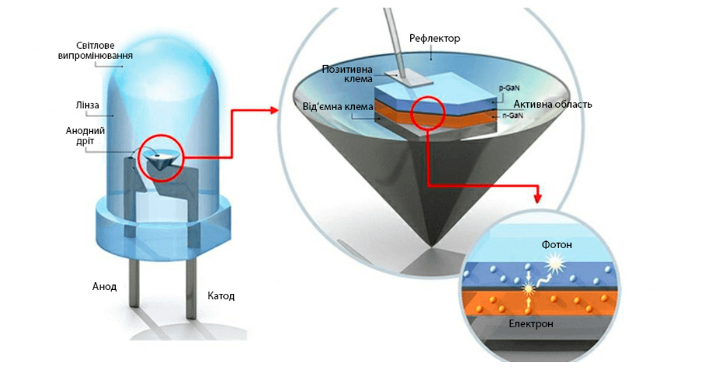
Світлодіод напівпровідниковий елемент принцип дії якого заснований на явищі електричної люмінесценції[5]

Slide 6
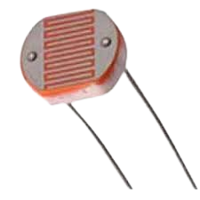
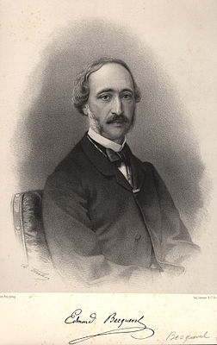
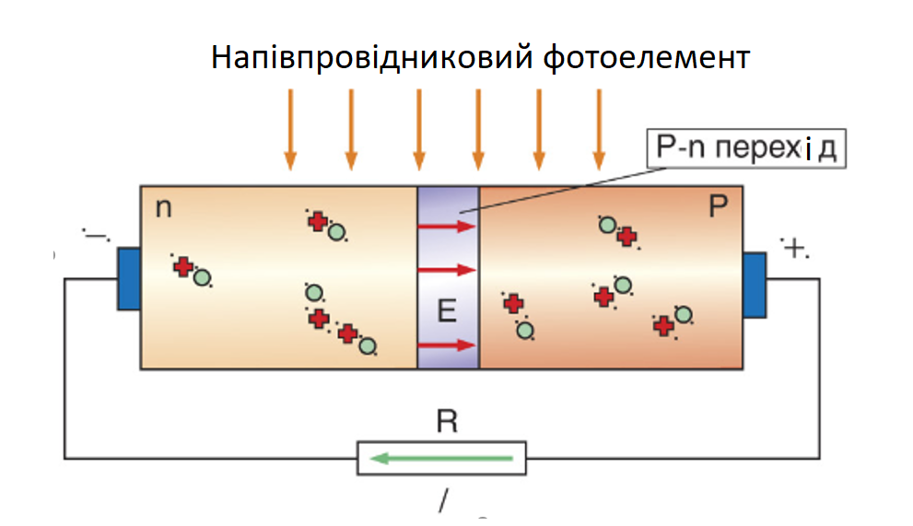
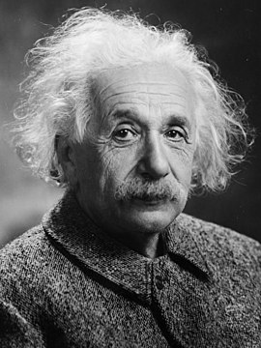
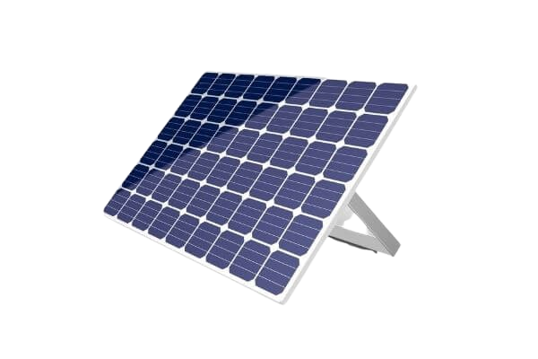
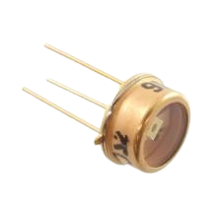
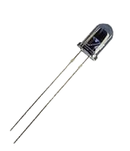
Застосування внутрішнього фотоефекту в напівпровідниках
А.Беккерель(1820-1891)[6]
А.Ейнштейн(1879-1955)[6]

Slide 7
Мета творчої роботи:
вивчення Li-Fi – технології, особливостей її застосування, створення на її базі програмно-апаратного комплексу для передачі текстової інформації, виготовлення та випробування макету такого пристрою, підготовка рекомендацій, щодо подальшого використання результатів дослідження.
Актуальність дослідження обґрунтовується:
-складностями у подальшому нарощуванні мережі стільникових радіочастот;
-обмеженістю радіочастотного діапазону;
-низькою енергетичною ефективністю роботи стільникових станцій;
-безпечною експлуатацію, відсутністю шкідливого впливу на оточуюче середовище;
-захищеністю каналу передачі інформації.

Slide 8
Об’єктом дослідження у роботі є оптичні технології зв’язку.
Предмет дослідження – пристрій LI-FI – зв’язку для передачі текстових повідомлень.
Завдання дослідження:
-здійснений збір та аналіз матеріалу , щодо предмету дослідження;
-розроблені технічні вимоги до комплексу;
-прийняті технічні рішення щодо складу та будови комплексу;
-розроблена електрична схема приймача комплексу;
-розроблено програмне забезпечення приймача комплексу;
-виготовлено макет приймача комплексу;
-здійснено випробування комплексу;
-сформульовані висновки та рекомендації, щодо подальшого використання результатів дослідження.

Slide 9
Технічні вимоги до комплексу:
1. Програмно-апаратний комплекс призначений для передачі текстових повідомлень за технологією оптичного зв’язку Li-Fi; 2. Комплекс повинен забезпечувати передачу наступних повідомлень: "hi";"hello";"how are you?";"ok";"good morning";"good afternoon";"good evening";"thank you";"sorry".
3. В якості передавача повинен використовуватись мобільний телефон ОС Android;
4. Відображення текстового повідомлення на приймачі повинну здійснюватися на LCD – екрані;
5. Приймач повинен бути автономним пристроєм з автономним живленням.

Slide 10
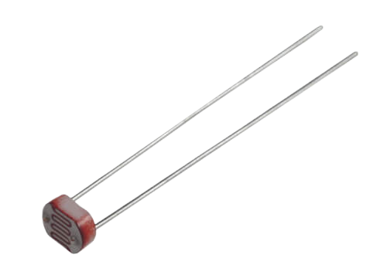
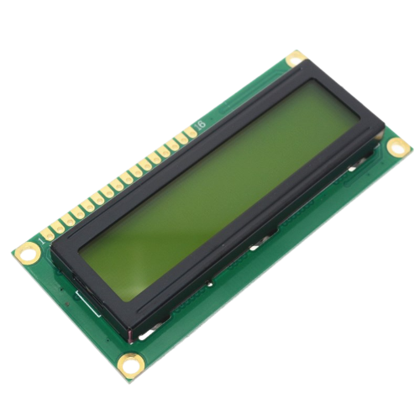
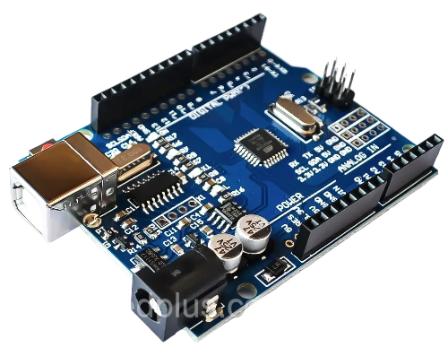
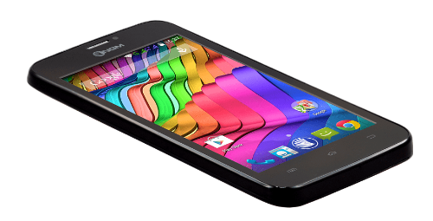
Функціональна схема пристрою
Приймач
Мобільний телефон з встановленим застосунком LIFIProject
Монітор
Мікро
контролер
Оптичний канал зв’язку
Фото приймач
Батарея 9V

Slide 11
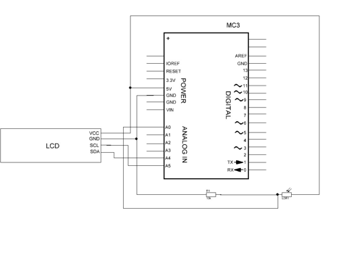
Схема електрична принципова приймача
Перелік елементів
Поз | Найменування | Кількість | Прим
MC3 | Плата мікроконтролера Arduino Uno | 1
R1 | Резистор 10k | 1
LDR1 | Фоторезистор | 1
LCD | Екран LCD 1602 I2C | 1

Slide 12
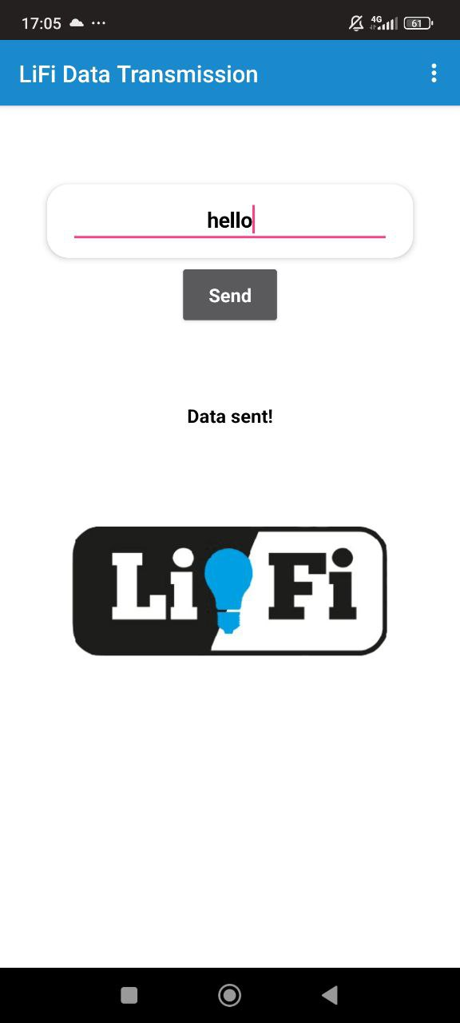
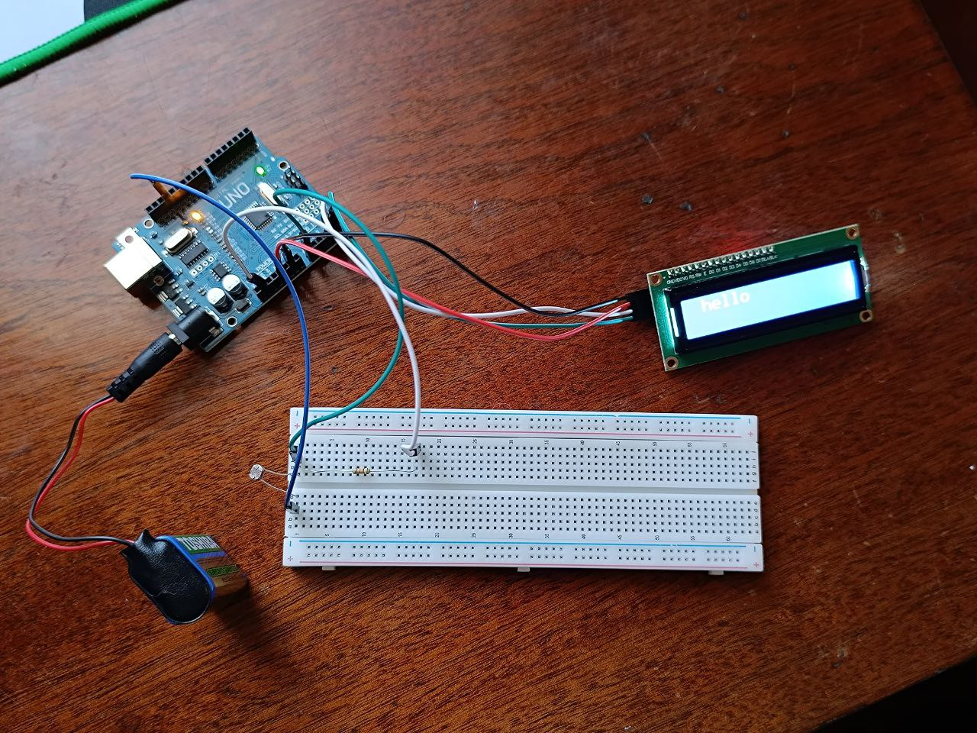
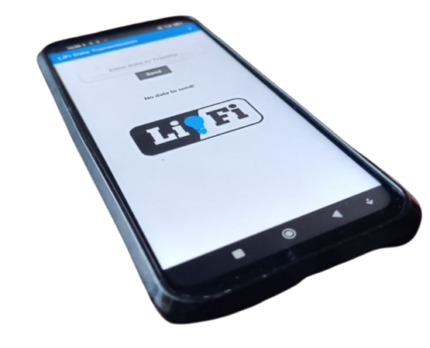
Загальний вид макету комплексу

Slide 13
ВИСНОВКИ:
Завдання дослідження виконані в повному обсязі.
Прийняті технічні рішення дозволили створити програмно-апаратний комплекс передачі текстових повідомлень за технологією Li-Fi. Комплекс побудовано на доступних компонентах з використанням відкритого програмного забезпечення. Його особливістю є застосування в якості передавача звичайного мобільного телефону на базі Android. Комплекс є простим в застосуванні, не потребує складних налаштувань Дослідження має практичне значення. Його результати можуть бути використані для побудови бездротових мереж передачі даних. Подальших досліджень потребує вирішення питання забезпечення передачі текстових повідомлень на українській мові.

Slide 14
СПИСОК ВИКОРИСТАНИХ ДЖЕРЕЛ
1.Світлі технології Li-Fi // URL: https://learn-english.net.ua/samovchitel/svitli-texnologii-li-fi (дата звернення - 12 січня 2024р.)
2.What is LiFi? // URL: http://www.lifi-centre.com/about-li-fi/what-is-li-fi-technology/ (дата звернення - 10 січня 2024р.)
3.Light becomes data // URL: https://purelifi.com/ (дата звернення - 12 січня 2024р.)
4.Li-Fi - технологія з кіно проникає у наше життя // URL: https://besprovodnik.ru/li-fi-tekhnologiya/ (дата звернення - 18 січня 2024р.)
5.Люмінесценція. Добра фізика // URL: http://gutpfusik.blogspot.com/2014/03/blog-post.html (дата звернення - 18 лютого 2024р.)
6.Фотоефект. Information Portal REPORTER // URL: https://reporter.zp.ua/fotoefekt-l-uk.html (дата звернення - 18 лютого 2024р.)

Slide 15
Дякую за увагу!

